Slide 1
SICILY EXPRESS
MINI-HOMEWORK 3
CIRASA SALVATORE
O46001676

Slide 2
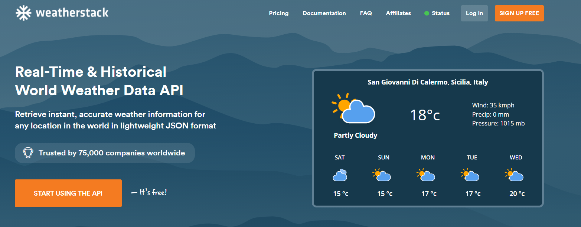
API KEY WEATHER STACK
La prima API REST presente nel mini-homework 3 è un’API che necessita di una chiave di autentificazione. Come sito di riferimento è stato utilizzato : weatherstack - Real-Time World Weather REST API , il quale permette di ottenere dati di una specifica località fornendo: temperatura , umidità , probabilità di precipitazione, la relativa immagine dello stato del meteo, ecc...
L’utilizzo delle previsioni meteo sono dovute al drone come mezzo di trasporto per il quale risulta importante la condizione climatica.
IMMAGINE DEL SITO
Per ricavare la chiave di autentificazione, ho effettuato una registrazione gratuita al sito dove successivamente mi è stata fornita la chiave da utilizzare per ottenere le API insieme ad una guida completa dei passaggi da effettuare nello script necessari per ricevere correttamente i dati che utilizzeremo.

Slide 3
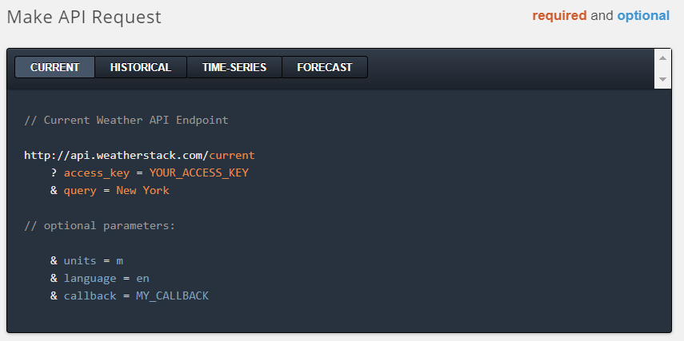
API KEY WEATHER STACK
La guida che mi è stata fornita è la seguente:

Slide 4
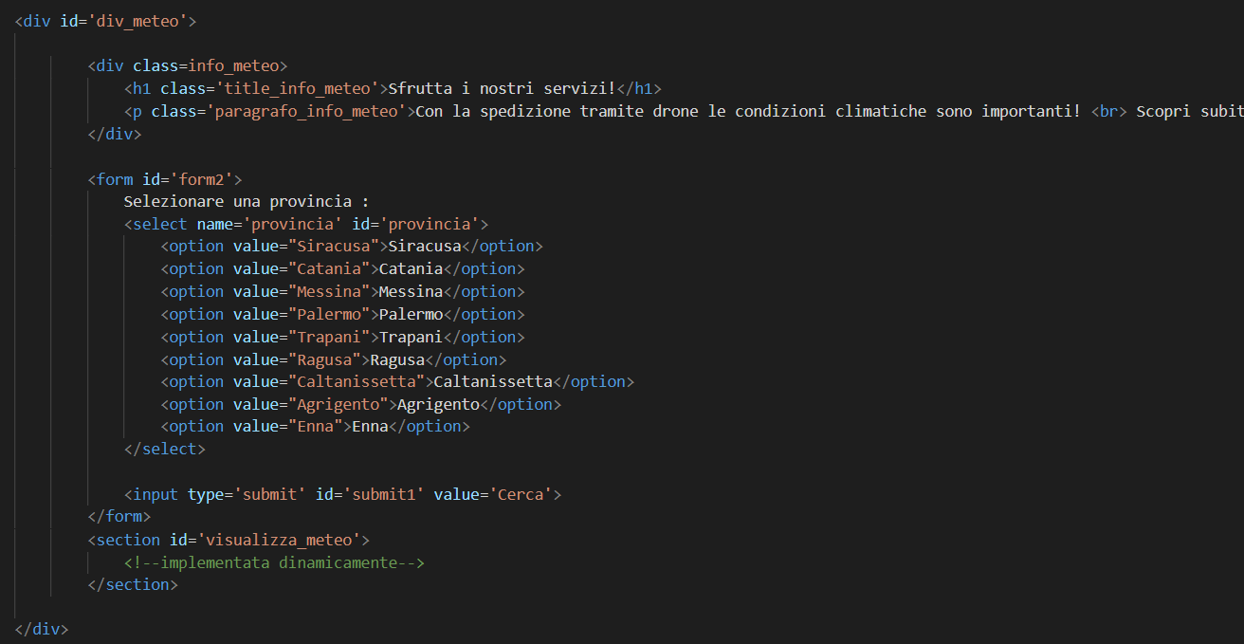
API KEY WEATHER STACK
HTML
Per quanto riguarda l’HTML ho inserito all’interno della sezione con id = Presentazione un form con id = form2.
Questo form contiene un select con diverse opzioni.
Dato il riferimento ad un sito per la consegna tramite drone a livello regionale (Sicilia) ho inserito come opzioni tutte le provincie siciliane.
Oltre al select ho implementato un input di tipo submit che utilizzerò per avviare lo script.
Infine è presente un’altra sezione con id = visualizza_meteo che conterrà tutti gli elementi a noi necessari ricevuti dal sito i quali saranno implementati dinamicamente.

Slide 5
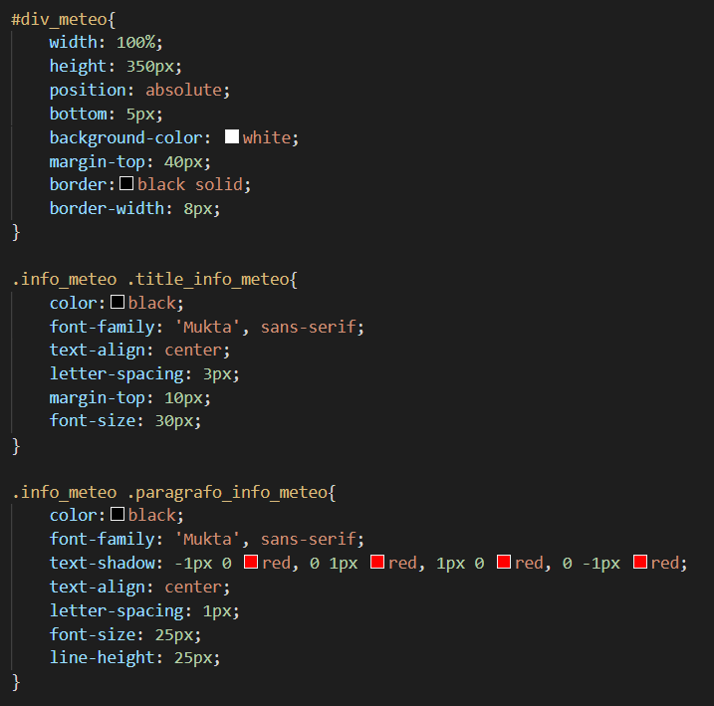
API KEY WEATHER STACK
CSS

Slide 6
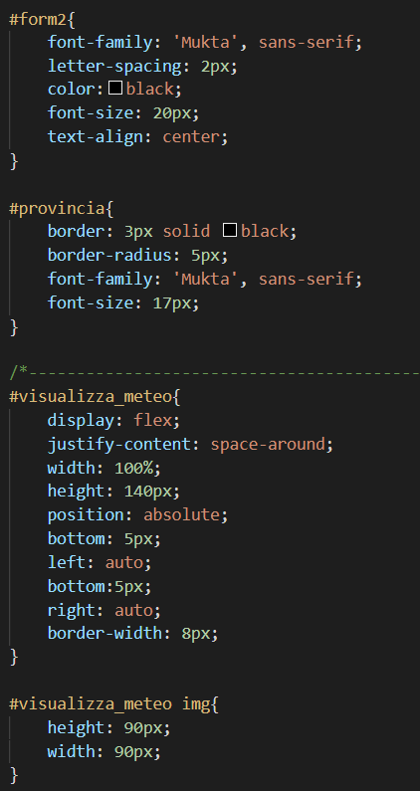
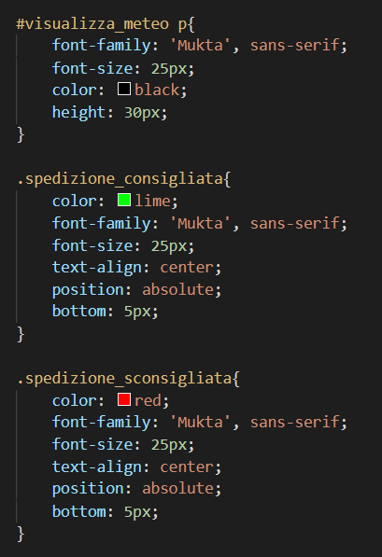
API KEY WEATHER STACK
CSS

Slide 7
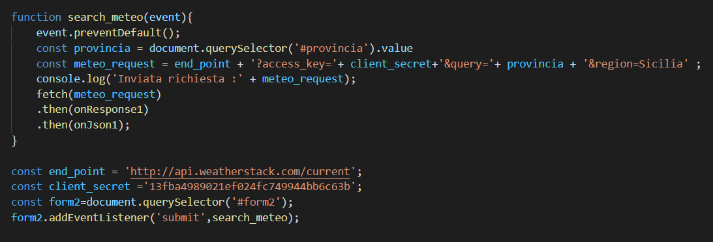
API KEY WEATHER STACK
JAVASCRIPT
3 costanti:
End_point = fornita dalle linee guida del sito la quale indica l’end_point da
utilizzare per far riferito al sito weatherstack.
Client_secret = contiene la chiave di autentificazione fornita dal sito.
Form2= è una costante che seleziona tutto il form2 dell’html alla quale andrò ad
aggiungere un eventListener che nel caso di submit chiama la funzione
search_meteo .
Alla funzione search_meteo viene passato un elemento event a cui applico preventDefault() per annullare il riavvio della pagina che viene applicato di default quando si utilizza un submit.

Slide 8
API KEY WEATHER STACK
JAVASCRIPT
Successivamente ho creato una costante provincia a cui assegno il valore dell’opzione scelta (ovvero la provincia selezionata).
Meteo_request = è una costante che contiene il richiamo e la richiesta da effettuare a cui allego l’end_point, la chiave di autentificazione e i dettagli del tipo di ricerca.
Eseguo il fetch della costante Meteo_request e la risposta ottenuta eseguirà d’apprima la funzione OnResponse1 e successivamente la funzione onJson1.

Slide 9
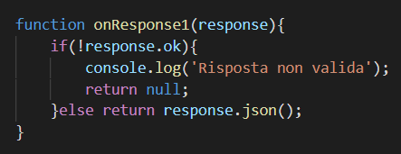

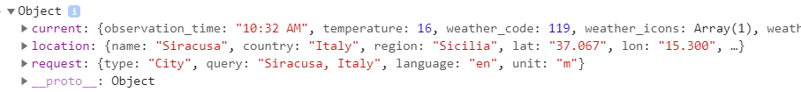
API KEY WEATHER STACK
JAVASCRIPT
Il risultato del fetch passa alla funzione onResponse1 un elemento response.
Nel caso in cui l’elemento response non sia valido vi è un if che restituisce Null, altrimenti la funzione restituirà un elemento Json che verrà passato alla funzione onJson1.
La risposta ottenuta di nome json passata alla funzione onJson1 sarà la seguente:

Slide 10
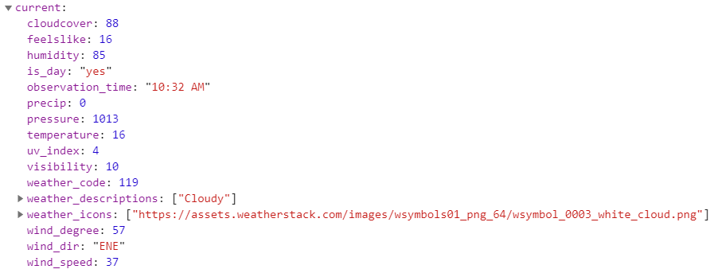
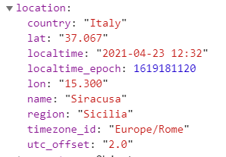
API KEY WEATHER STACK
JAVASCRIPT
I campi che a noi interesseranno sono contenuti in current e in location.
In current utilizzeremo i dati relativi all’umidità, alla temperatura , alla probabilità di precipitazione e l’icona meteo mentre in location prenderemo i dati relativi al
local-time.

Slide 11
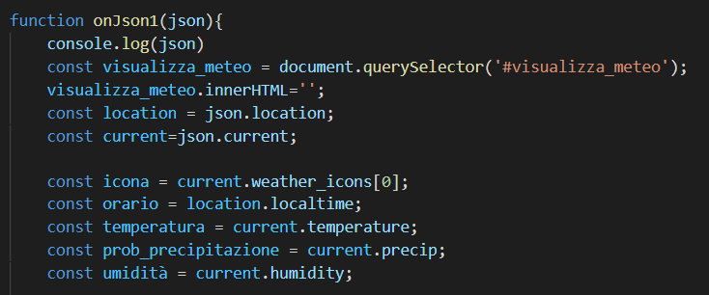
API KEY WEATHER STACK
JAVASCRIPT
Const visualizza_meteo = farà riferimento alla sezione con id = visualizza_meteo nell’html.
Tramite innerHTML vengono rimossi tutti gli elementi presenti nella sezione ogni volta che viene effettuata una nuova ricerca.
Assegno a location la lista location del file Json ricevuto.
Assegno a current la lista current del file Json ricevuto.
Infine vengono assegnati a delle costanti i dati utili al sito WEB.

Slide 12
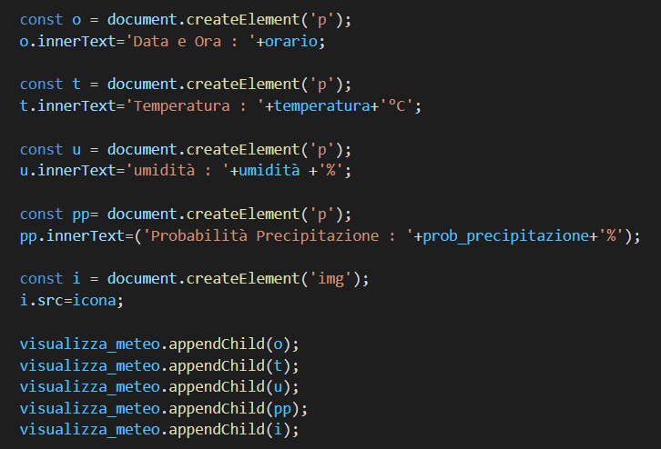
API KEY WEATHER STACK
JAVASCRIPT
O , t , u , pp , i sono 5 costanti le quali contengono un testo + i dati.

Slide 13
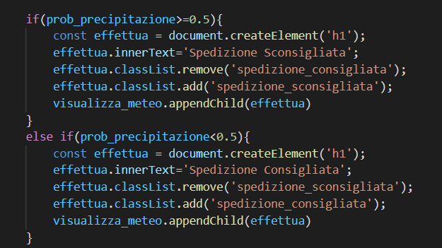
API KEY WEATHER STACK
JAVASCRIPT
Avendo i dati relativi alla probabilità di precipitazione ho aggiunto un «Servizio» che Consiglia o Sconsiglia una Spedizione.
Per implementare questo servizio, nella funzione onJson1 ho inserito un if che, nel caso in cui la percentuale di precipitazione sia maggiore/uguale di 0.5 allora sconsiglia la spedizione , viceversa la consiglia.

Slide 14
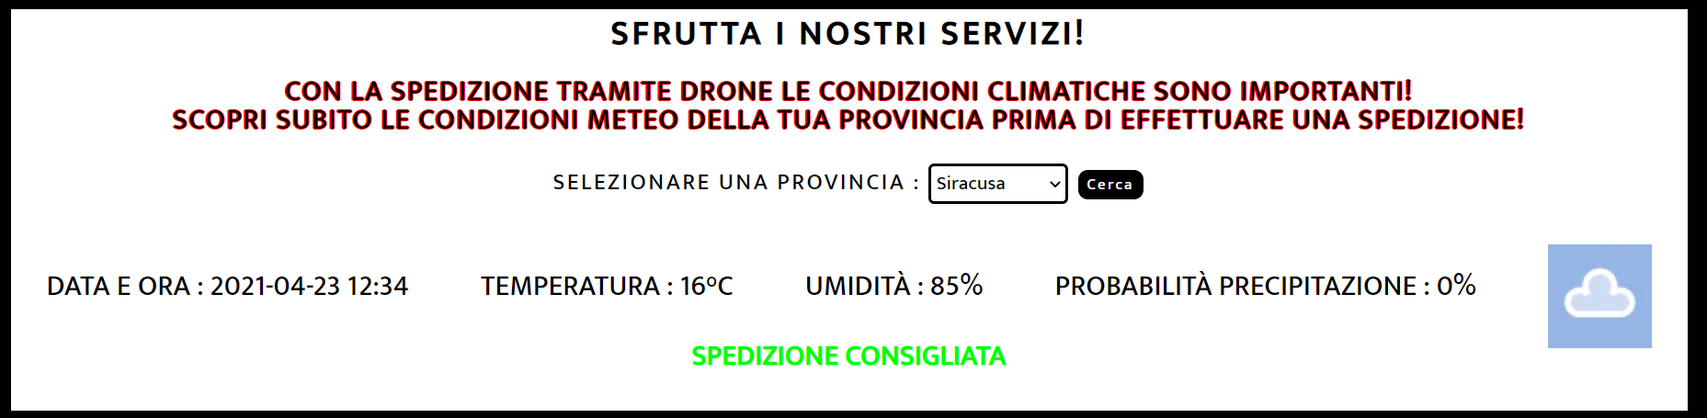
API KEY WEATHER STACK
RISULTATO

Slide 15
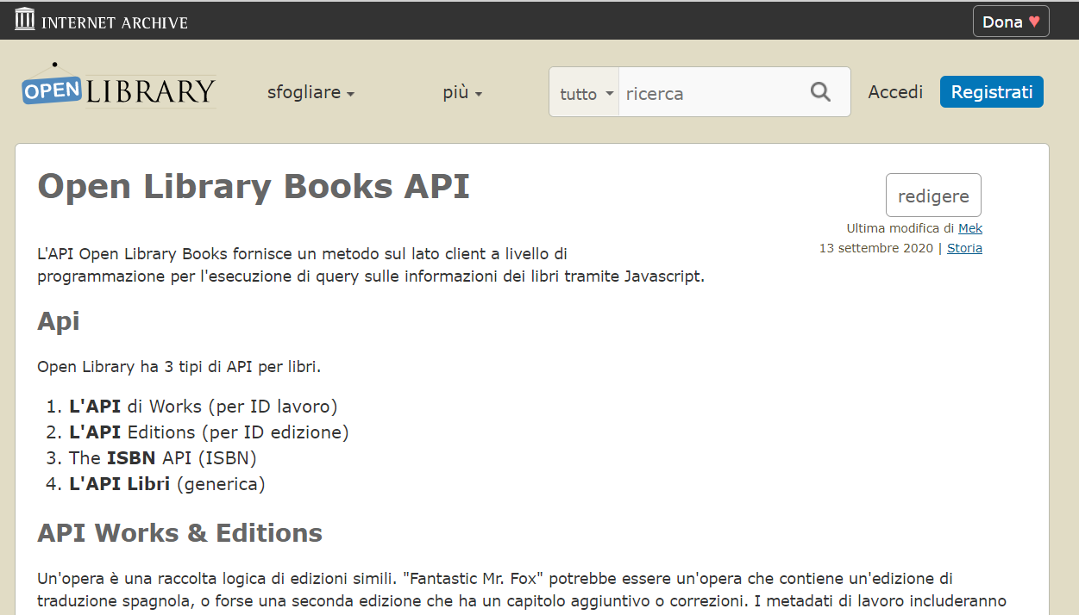
API REST OPEN LIBRARY
La seconda API REST utilizzata nel mio sito WEB proviene dal sito Open Library il quale fornisce delle API che non richiedono chiavi di autentificazione o Oauth.
Quest’API contiene dati relativi a dei libri ed è stata utilizzata per creare un contenuto di tipo «promozionale/Marketing» all’interno del sito, ciò spinge il cliente ad effettuare un maggior numero di spedizioni affinchè possa ottenere un libro gratis alla 5° spedizione effettuata.
Il sito è il seguente https://openlibrary.org/ :
Per ottenere le API da questo sito non è stata necessaria alcuna registrazione, tramite la guida ho ricavato il codice necessario per effettuare le richieste e ricevere i dati tramite script.

Slide 16
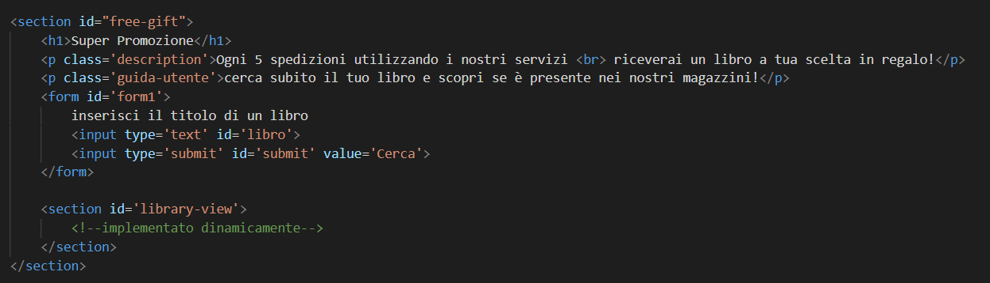
API REST OPEN LIBRARY
HTML
Per quanto riguarda l’HTML ho inserito all’interno della sezione con id = free-gift un titolo <h1> , due paragrafi e un form con id = form1.
Questo form contiene un input di tipo testo su cui andremo ad inserire il nome del libro.
Oltre all’input text è presente un’altro input ma di tipo submit che utilizzeremo per avviare lo script.
Infine è presente un’altra sezione con id = library-view che conterrà tutti gli elementi ricevuti dal sito i quali saranno implementati dinamicamente.

Slide 17
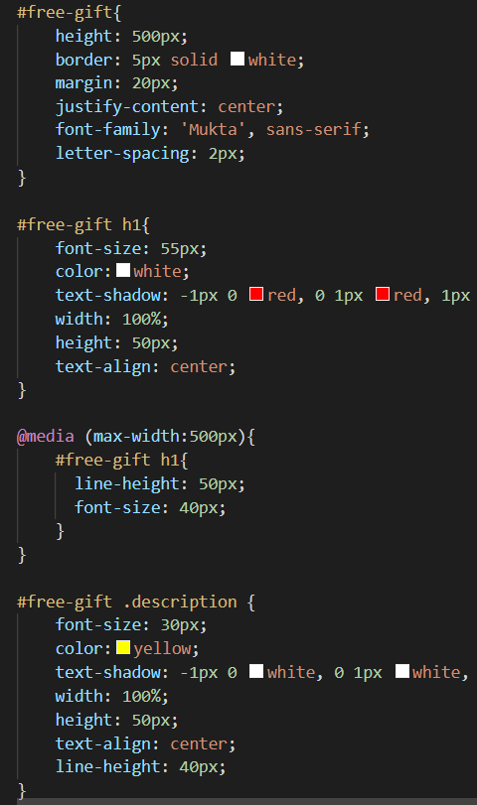
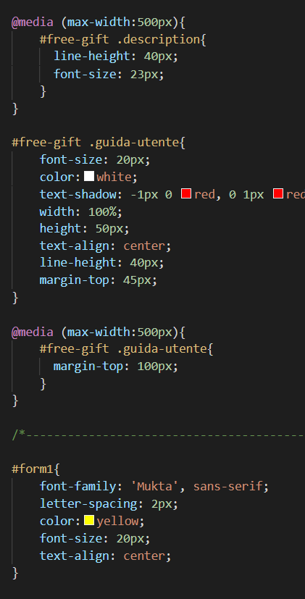
API REST OPEN LIBRARY
CSS

Slide 18
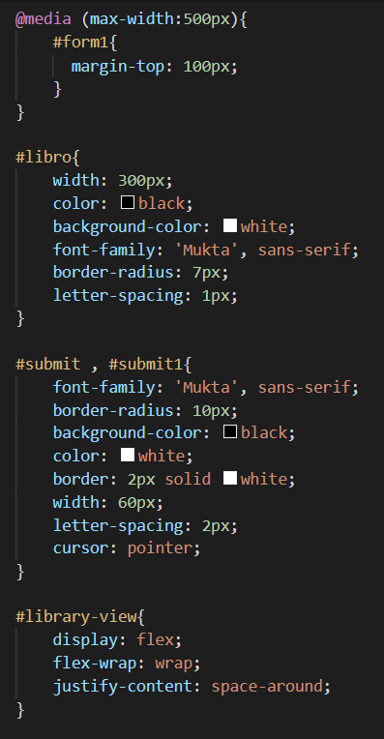
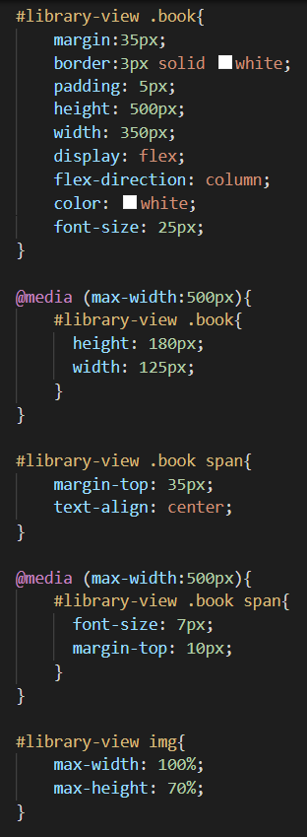
API REST OPEN LIBRARY
CSS

Slide 19
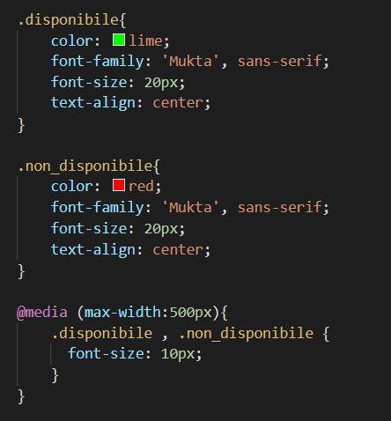
API REST OPEN LIBRARY
CSS

Slide 20
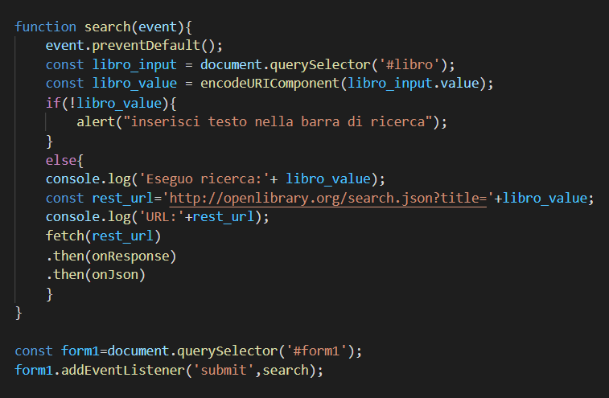
API REST OPEN LIBRARY
JAVASCRIPT
Form1= è una costante che seleziona tutto il form1 dell’html alla quale verrà aggiunta successivamente un eventListener che nel caso di submit chiama la funzione search.
Alla funzione search viene passato un elemento event alla quale viene applicata la funzione preventDefault() che annulla il riavvio della pagina.
Successivamente viene assegnato a libro_input l’input di tipo text e a libro_value il testo inserito da tastiera.
Applichiamo per evitare problemi inaspettati nella richiesta al server la funzione encodeURIComponent che codifica correttamente in UTF-8 il testo inserito.

Slide 21
API REST OPEN LIBRARY
JAVASCRIPT
Successivamente è stato ideato un pop-up che appare nel caso in cui venga premuto submit senza inserire il testo.
Nel caso in cui il testo è presente, viene creata una costante rest_url che contiene l’URL di richiesta + il titolo del libro inserito da tastiera e ne viene eseguito il fetch.
Il valore restituito dal fetch verrà passato dapprima alla funzione onResponse e successivamente alla funzione onJson.

Slide 22
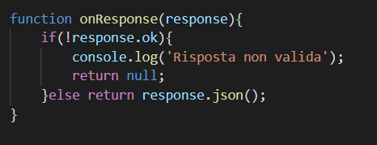

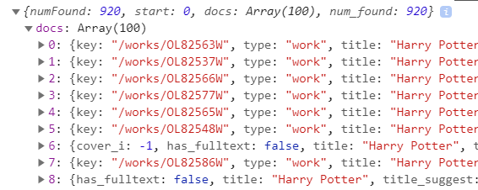
API REST OPEN LIBRARY
JAVASCRIPT
Il risultato del fetch passa alla funzione onResponse un elemento response.
Nel caso in cui l’elemento response non sia valido vi è un if che restituisce Null, altrimenti verrà restituito un elemento Json successivamente passato alla funzione onJson.
L’elemento json nella funzione onJson sarà il seguente:

Slide 23
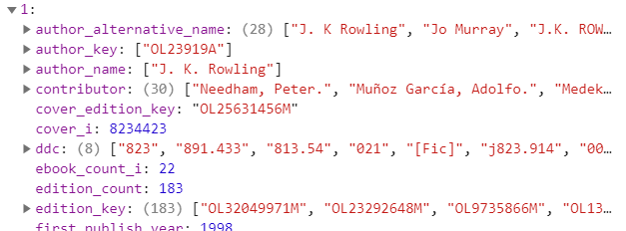
API REST OPEN LIBRARY
JAVASCRIPT
Viene restituita come risposta un array di massimo 100 elementi chiamato docs il quale conterrà tutti i libri (indicizzati da 0 a max 99) esistenti con il titolo inserito da tastiera.
Aprendo un elemento dell’array notiamo che ci saranno a disposizione moltissimi dati relativi al libro che stiamo cercando, ma per il nostro progetto basteranno il titolo e la copertina del libro.

Slide 24
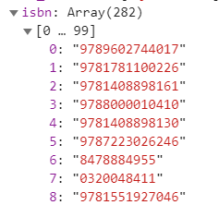
API REST OPEN LIBRARY
JAVASCRIPT
Il titolo lo troveremo nella sezione «title»:
Mentre la copertina la troveremo nella lista «isbn» che conterrà diversi codici di copertina del libro indicizzati:
Concluso lo studio del formato della risposta e tutti i dati presenti al suo interno passiamo alla funzione onJson.

Slide 25
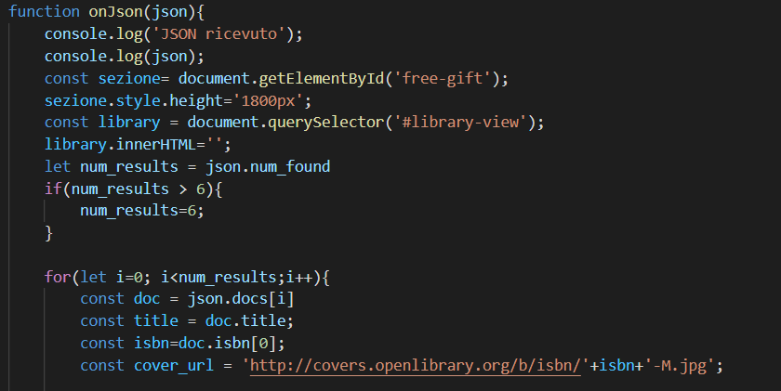
API REST OPEN LIBRARY
JAVASCRIPT
Creo una costante sezione a cui assegno la sezione con id= free-gift.
Dopo aver inserito il titolo , allungheremo la sezione utile per la visualizzazione dei libri tramite la proprietà style.
Creo una costante library a cui assegno lo spazio utilizzato per la visualizzazione dei libri.
Ogni nuova ricerca, tramite innerHTML viene svuotata la costante library.
Tramite un’if il numero massimo di elementi selezionati all’interno del docs sarà di 6 , questo numero sarà contenuto nella variabile num_results.
Per i che va da 0 a num_results verranno svolte le seguenti istruzioni:

Slide 26
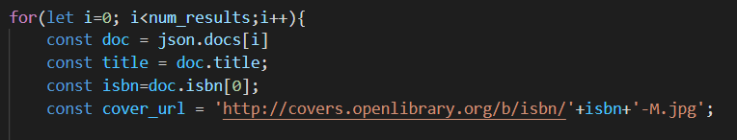
API REST OPEN LIBRARY
JAVASCRIPT
Crea una costante doc che contiene un elemento (in questo caso tutti i dati di un singolo libro) di indice i del contenitore docs ricevuto.
Crea una costante title a cui assegnamo la sezione «title» del doc, che come visto corrisponde effettivamente al titolo del libro cercato.
Crea una costante isbn che punta all’elemento di indice 0 della lista isbn.
Isbn conterrà il codice necessario per visualizzare la copertina.
Creo una costante cover_url a cui assegneremo un indirizzamento (preso dal sito open library da utilizzare per ricavare le copertine dei libri) + l’isbn selezionato in precedenza + il formato dell’immagine, in questo caso M=media.

Slide 27
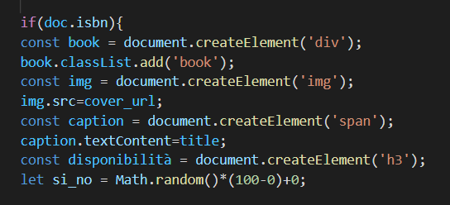
API REST OPEN LIBRARY
JAVASCRIPT
Se la copertina del libro esiste allora:
Crea una costante book di tipo div a cui assegnamo la classe book.
Crea una costante img a cui assegnamo il valore contenuto in cover_url.
Crea una costante caption di tipo span a cui assegnamo il testo di title.
Crea una costante disponibilità di tipo h3.
Crea una variabile si_no a cui assegnamo un numero randomico tra 1 e 99.
Utilizzeremo la variabile si_no per simulare la disponibilità di un libro nel nostro magazzino.

Slide 28
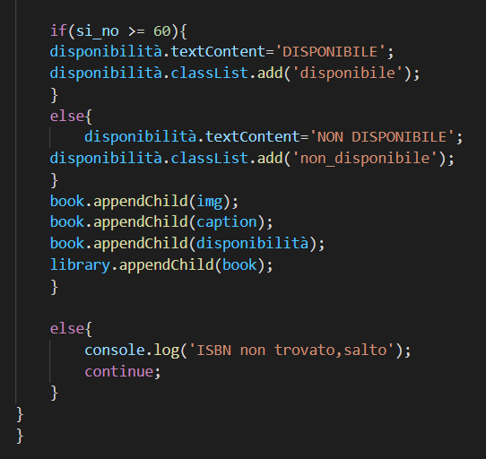
API REST OPEN LIBRARY
JAVASCRIPT
Se il valore randomico di si_no è maggiore o uguale a 60:
Nella costante disponibilità verrà inserito il testo «DISPONIBILE» e la classe disponibile, Altrimenti il testo sarà «NON DISPONIBILE» con la classe non_disponibile.
Dopo di che vengono stampati tutti gli elementi ottenuti.
Se la copertina del libro non è presente salta al libro successivo ignorando tutta la fase di creazione e stampa degli elementi.

Slide 29
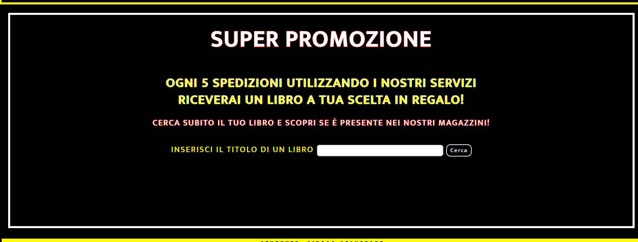
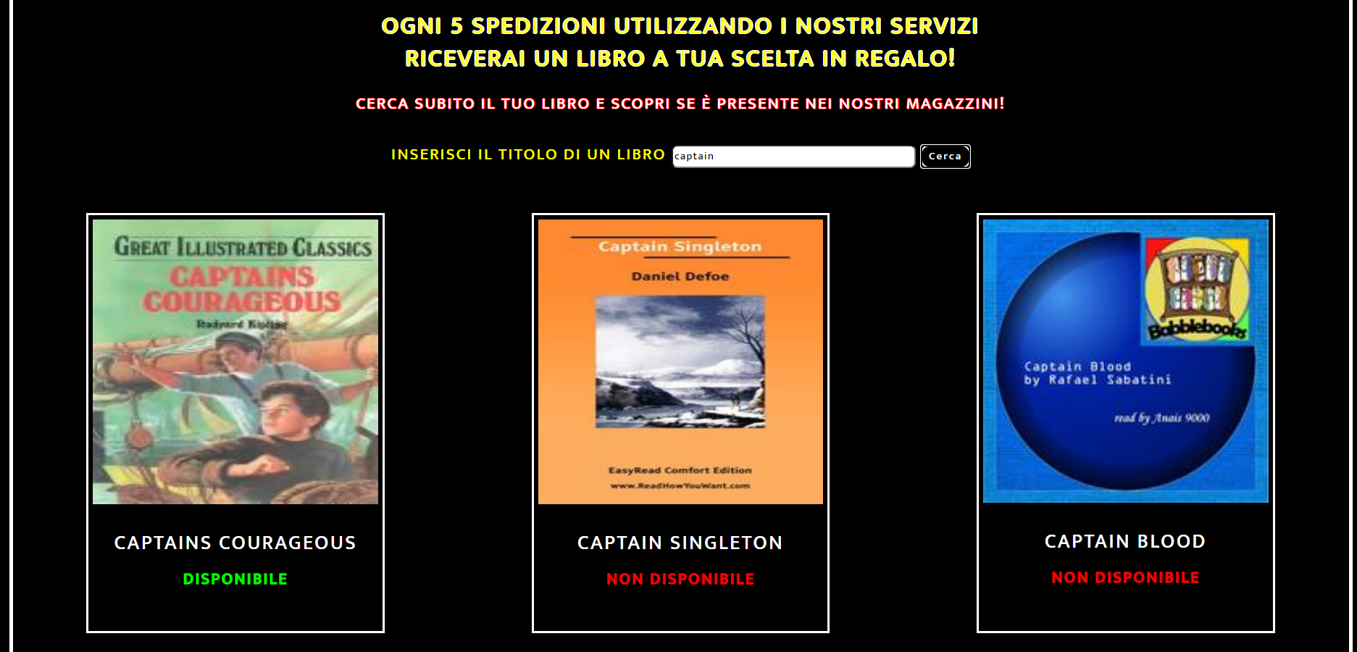
API REST OPEN LIBRARY
RISULTATO

Slide 30
API REST OPEN LIBRARY
RISULTATO
Nota:
Molte copertine all’interno del sito hanno una dimensione 1x1 per cui l’if dell’isbn non rileva la mancata copertina causando uno sfondo nero e l’impossibilità di trovare una soluzione a tale problema.
Ho effettuato una ricerca per individuare altri siti sui libri i quali non richiedessero l’utilizzo di API KEY o Oauth e che non presentassero il problema delle copertine con dimensione 1x1 ma non ho trovato nulla di piu’ completo rispetto al sito in questione.

Slide 31

API REST DISEASE.SH
L’ultima API REST presente nel mio sito WEB proviene dal sito Disease.sh , il quale fornisce delle API che non richiedono chiavi di autentificazione o Oauth.
Quest’API contiene dati relativi ai casi di coronavirus nel mondo ed è stata implementata per creare un contenuto di tipo «informativo» all’interno del sito, ciò serve ad informare il cliente della situazione epidemiologica attuale.
Il sito è il seguente https://disease.sh/:
Per ottenere le API da questo sito non è stata necessaria alcuna registrazione, tramite la compilazione di un form mi è stato fornito direttamente il codice completo da utilizzare nello script per ottenere tutti i dati necessari.

Slide 32
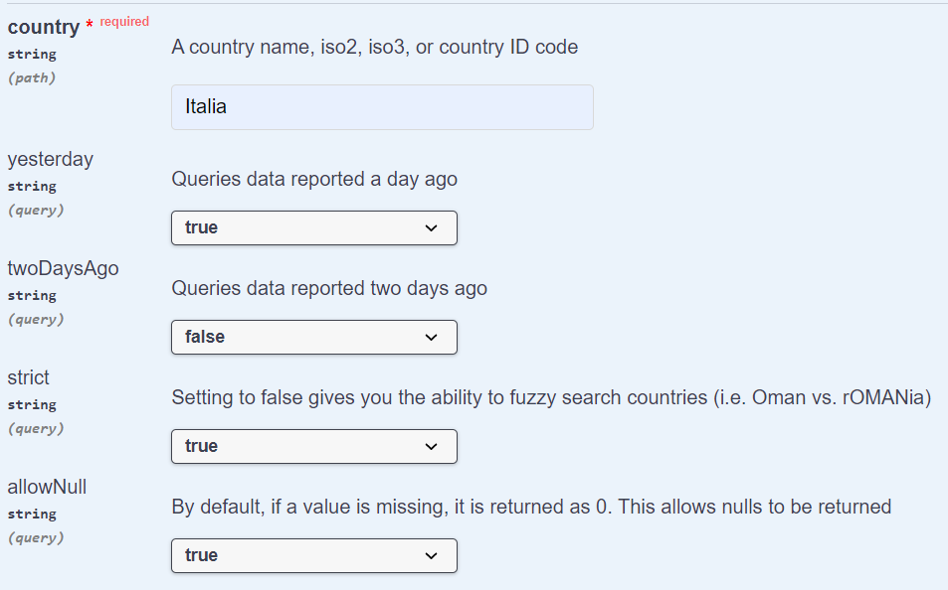
API REST DISEASE.SH
Il form che ho compilato è il seguente:
La richiesta URL da utilizzare, generata in automatico dopo la compilazione del form è la seguente:

Slide 33
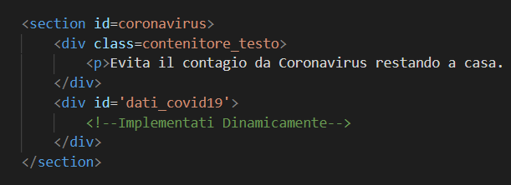
API REST DISEASE.SH
HTML
Per il lato HTML ho aggiunto tra la sezione dell’header e la sezione della presentazione una nuova sezione con ID =«Coronavirus» la quale contiene due elementi di tipo div.
Il primo div presenta all’ interno un paragrafo ed ha classe «contenitore_testo».
Il secondo div ha ID=«dati_covid19» e conterrà tutti i dati relativi al covid i quali saranno implementati dinamicamente tramite lo script su javascript.

Slide 34
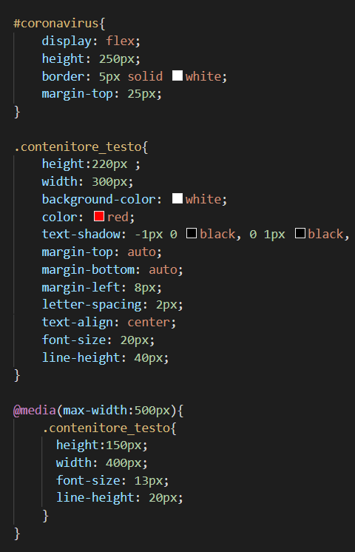
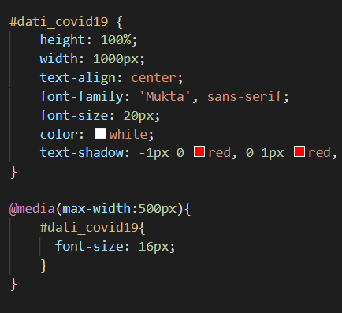
API REST DISEASE.SH
CSS

Slide 35
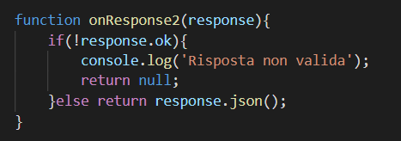
API REST DISEASE.SH
JAVASCRIPT
Crea una costante richiesta_dati_covid19 che avrà valore uguale all’URL di richiesta fornito in precedenza dal sito dopo aver compilato il form.
Esegui il fetch della costante e chiama successivamente la funzione onResponse2.
Il risultato del fetch viene passato alla funzione onResponse2 come un elemento response.
Nel caso in cui l’elemento response non sia valido vi è un if che restituisce Null, altrimenti verrà restituito un elemento Json che verrà passato alla funzione onJson2.

Slide 36

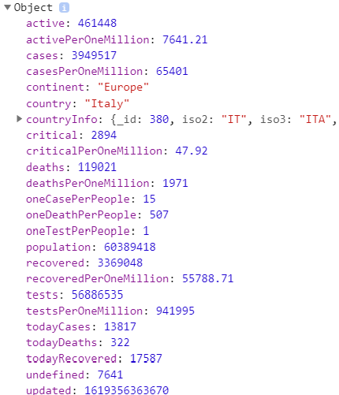
API REST DISEASE.SH
JAVASCRIPT
Stampando l’elemento Json presente nella funzione onJson2 possiamo osservare quali dati ci sono stati forniti dal sito:
I dati che utilizzeremo nel nostro sito saranno:
- active
- cases
- country
- todayCases
- deaths

Slide 37
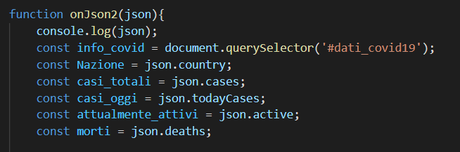
API REST DISEASE.SH
JAVASCRIPT
Crea una costante info_covid che rappresenta il div su cui andremo ad implementare i dati dinamicamente.
Crea una costante Nazione che avrà valore uguale al contenuto del campo «country» dei dati ricevuti.
Crea una costante casi_totali che avrà valore uguale al contenuto del campo «cases» dei dati ricevuti.
Crea una costante casi_oggi che avrà valore uguale al contenuto del campo «todayCases» dei dati ricevuti.
Crea una costante attualmente_positivi che avrà valore uguale al contenuto del campo «active» dei dati ricevuti.
Crea una costante morti che avrà valore uguale al contenuto del campo «deaths» dei dati ricevuti.

Slide 38
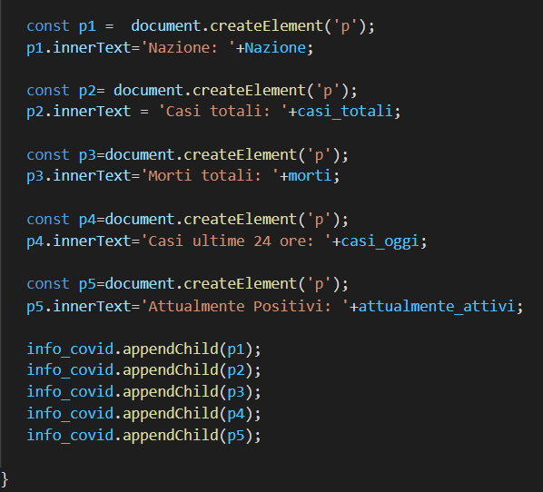
API REST DISEASE.SH
JAVASCRIPT
Crea delle costanti p1,p2,p3,p4,p5 le quali permettono di affiancare ai dati ottenuti un testo che li possa identificare.
Infine stampa all’interno di info_covid i risultati ottenuti.

Slide 39
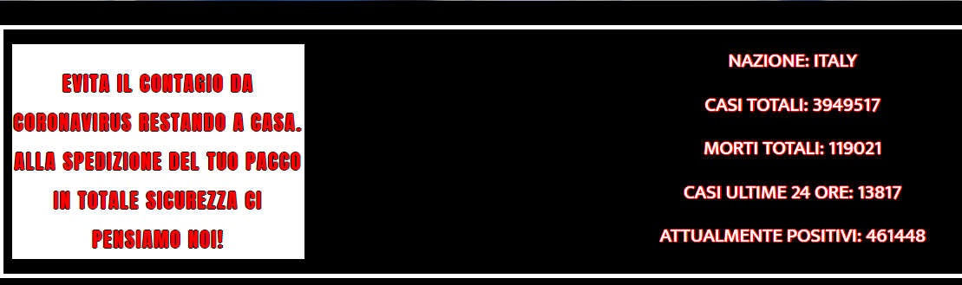
API REST DISEASE.SH
RISULTATO

